Slide 1
Vývoj spolupráce při zlepšování provádění propagační politiky ČR a EU
Ing. Robert Zavadil
Odbor společné organizace trhů
18.4.2018 MZe, Praha

Slide 2



1. Workshop
Kdy: květen 2012
Kde: Ministerstvo zemědělství ČR, Praha
Téma: Propagační opatření - úloha MZe, SZIF, EK
2. Workshop
Kdy: září 2014
Kde: Ministerstvo zemědělství ČR, Praha
Téma: Propagační opatření – praktické zkušenosti s realizací programu v ČR
Účastníci:
Potencionální žadatelé

Slide 3


3. Workshop
Kdy: listopad 2015
Kde: Ministerstvo zemědělství ČR, Praha
Téma: Propagační opatření - reforma
Účastníci:
4. Workshop
Kdy: leden 2017
Kde: Ministerstvo zemědělství ČR, Praha
Téma: Propagační opatření - nová propagační politika
Účastníci:
Potencionální žadatelé
CHAFEA
Potencionální žadatelé
Notes:
Pro finální prezentaci lze použít alternativně šablonu snímku bez loga nebo šablonu snímku s logem.

Slide 4



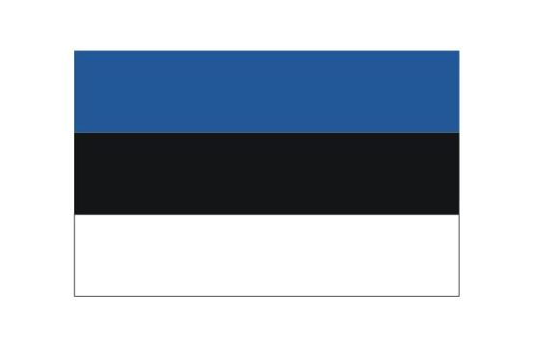



5. Workshop
Kdy: duben 2018
Kde: Ministerstvo zemědělství ČR, Praha
Téma: Propagační opatření - vzájemná spolupráce na mezinárodní úrovni
Účastníci:
Potencionální žadatelé
Zástupci členských států EU
Bulharsko
Rakousko
Estonsko
Litva
Polsko
Maďarsko

Slide 5

6. Workshop
Kdy:
Kde:
Téma:
Účastníci:

Slide 6

Děkuji za pozornost
robert.zavadil@szif.cz

